Slide 1
I vantaggi economici per le aziende agricole con un approccio attento all’economia circolare
Roberto Cavallo
Webinar - 10 maggio 2022

Slide 7
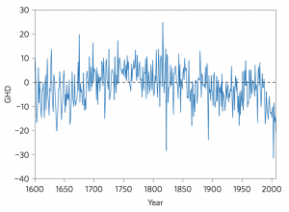
data vendemmia in Francia negli ultimi 400 anni
Elisabeth Wolkovich, [Harvard University] - Benjamin Cook [Goddard Institute for Space Studies Nasa Columbia University]

Slide 8
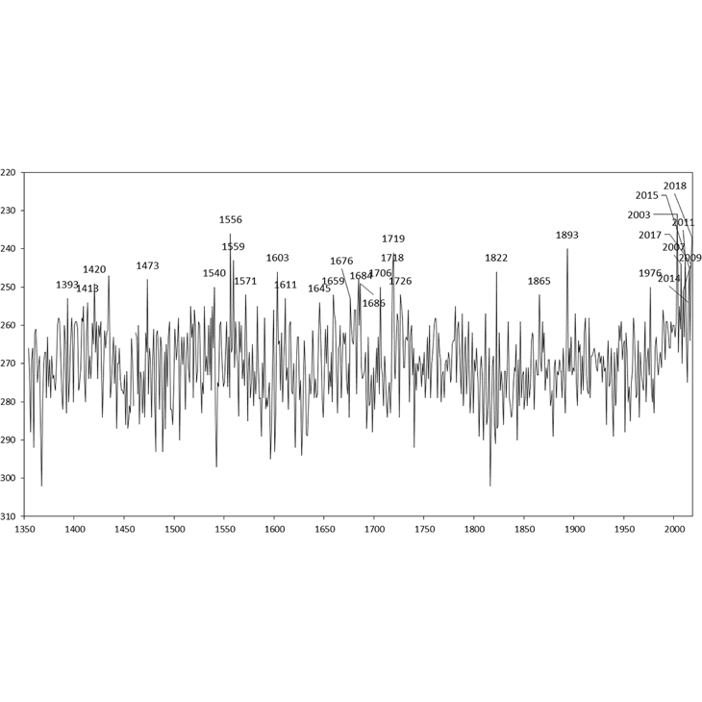
Ricostruzione delle date di vendemmia in Borgogna degli ultimi 667 anni, pubblicata dalla rivista scientifica “Climate of the Past” della European Geosciences Union
Si sono verificati anni particolarmente caldi in tutti i sette secoli considerati, ma soltanto dal 1988 il fenomeno è diventato costante: nell’ultimo trentennio la data di inizio della vendemmia è anticipata in media di 13 giorni rispetto a tutti gli anni precedenti. Anni particolarmente caldi, con vendemmie precoci, si sono verificati nel 1556, nel 1719, nel 1822 e nel 1893, ma 8 delle 16 estati con le più alte temperature si sono verificate dal 2003 in avanti.

Slide 9
L’economia circolare dell’ACQUA

Slide 10
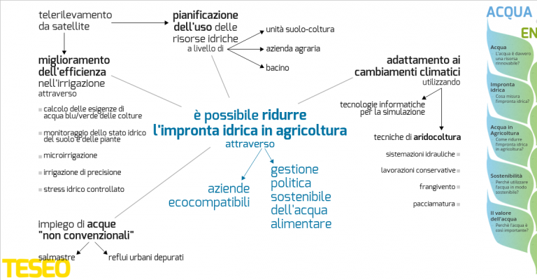

Slide 11
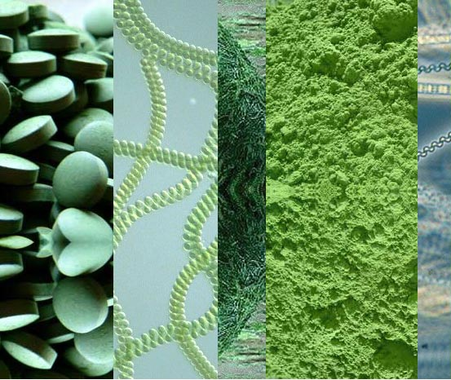

Slide 12
L’economia circolare dell’ENERGIA

Slide 13
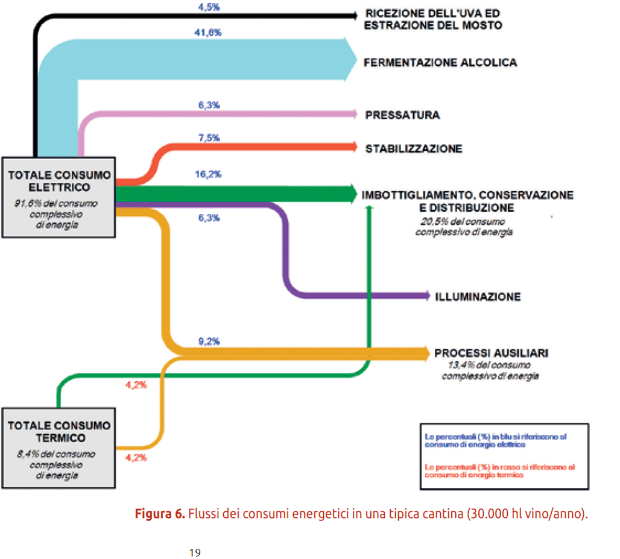
https://industriale.viessmann.it/guide/guida-efficienza-energetica-aziende-vinicole

Slide 14
L’economia circolare I MATERIALI

Slide 15
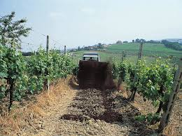
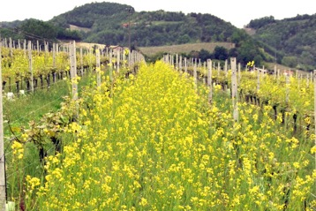
Il compostaggio
LA biodiversita’

Slide 16
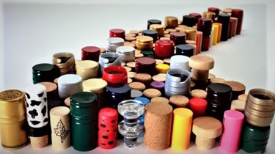
Le chiusure
Gli imballaggi

Slide 17
L’economia circolare I SOTTOPRODOTTI

Slide 18
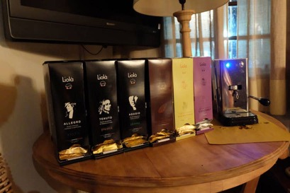
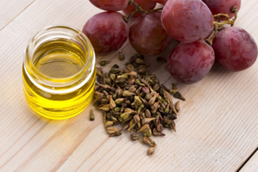
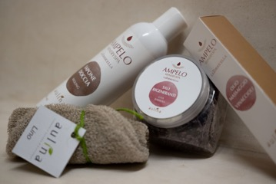

Slide 19
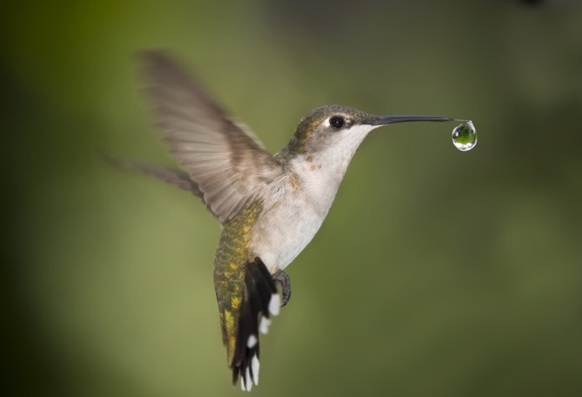
Grazie
roberto.cavallo@cooperica.it

